Slide 1

‘Zelfredzaam thuis wonen in Meerssen doen we samen’
20 september 2023
Notes:
Hester

Slide 2
Welkom en opening dr. Jerome van Dongen

Slide 3
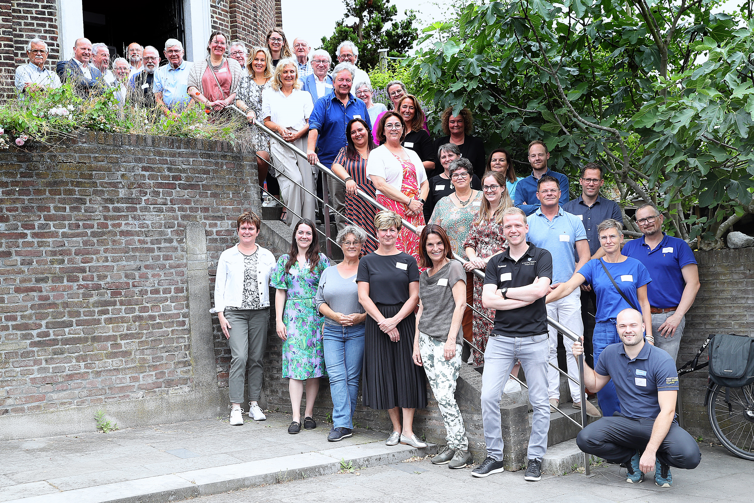
Werkplaats Ondersteuning Thuiswonende Ouderen

Slide 4

Werkplaats Ondersteuning Thuiswonende Ouderen
Drie pijlers
Zelf doen: over reablement, veerkracht en relationele autonomie, zelfredzaamheid
Mee doen: over verschillen in sociaal, economisch en cultureel kapitaal
Samen doen: over interprofessionele samenwerking
Vier themagroepen
De doorontwikkeling van huiskamers
Dementievriendelijke gemeente
Wijkscans
Zelfredzaamheid

Slide 5













Interprofessionele samenwerking

Slide 6

Home - WOTO Limburg
https://wotolimburg.nl

Slide 7
Programma
14:30 – 15:00 Inloop en registratie 15:00 – 15:10 Welkom en opening dagvoorzitter, dr. Jerome van Dongen 15:10 – 15:30 Verandering van het ouder worden’, dr. Erik van Rossum 15:30 – 15:50 ‘Twee generaties wijkverpleegkundigen’ Veronique Rousseau (Envida) en Jantsje Hoogeveen (Buurtzorg) 15:50 – 16:15 Interactief gedeelte: ‘Hoe blijf je zelfredzaam en wat is daarvoor nodig?’ 16:15 – 16:40 Pauze met koffie en vlaai 16:40 – 16:55 In gesprek met… Karla Kuijt over mantelzorg en zelfstandig thuis wonen 16:55 – 17:10 ‘Mijn oma krijgt zorg’ en ‘Reablement onderzoek’, dr. Stan Vluggen 17:10 – 17:20 Slotwoord dagvoorzitter en Expertpanel 17:20 – 18:00 Netwerkgelegenheid met soep en broodjes

Slide 8

Panel Stephanie Cornips Jos Jongen Dré Knols

Slide 9
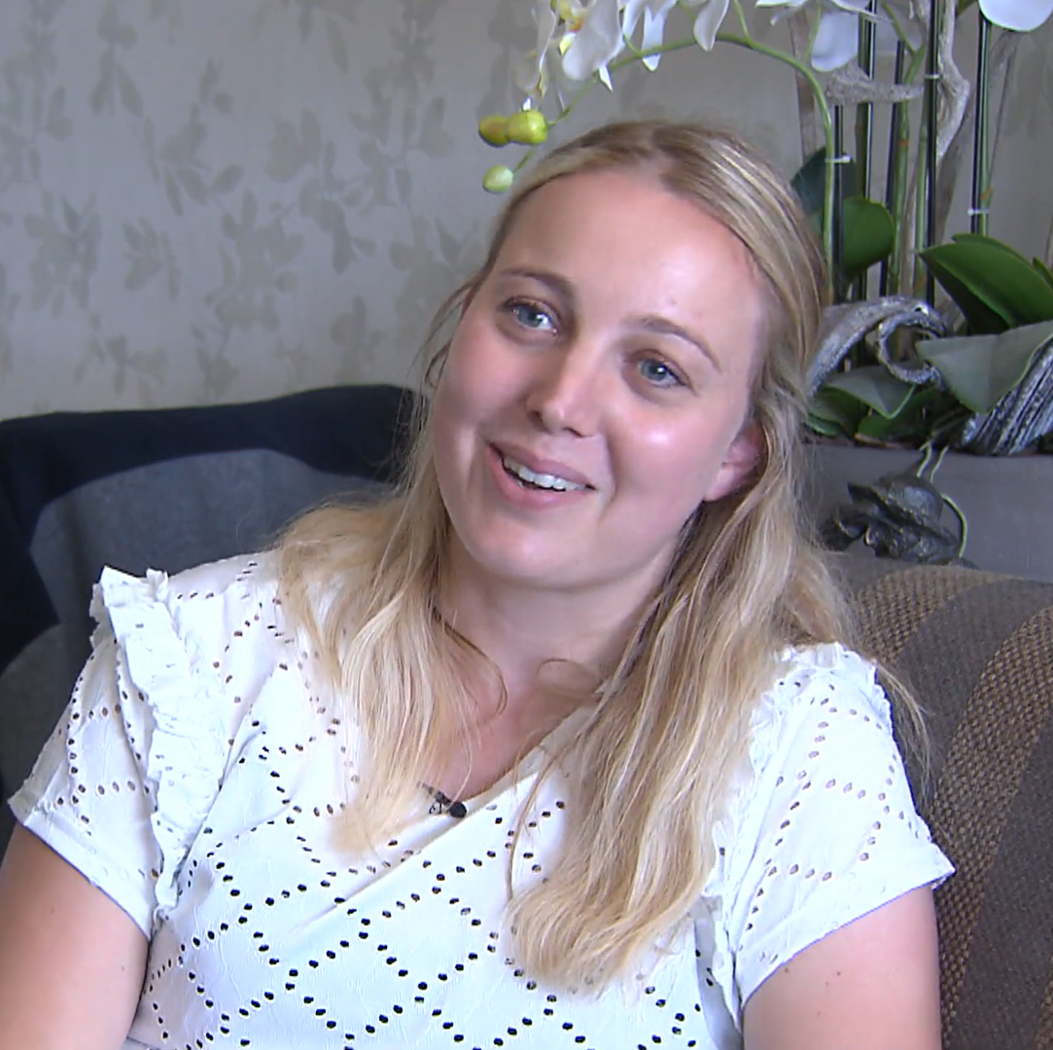
Langer thuis wonen
https://nos.nl/nieuwsuur/video/2488979-dankzij-deze-training-kunnen-ouderen-langer-thuis-wonen

Slide 10
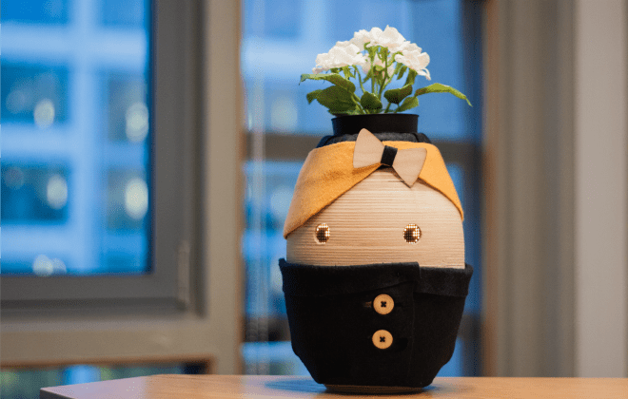
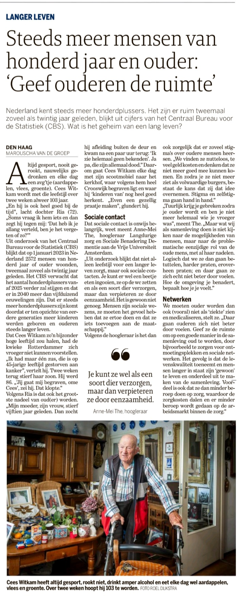
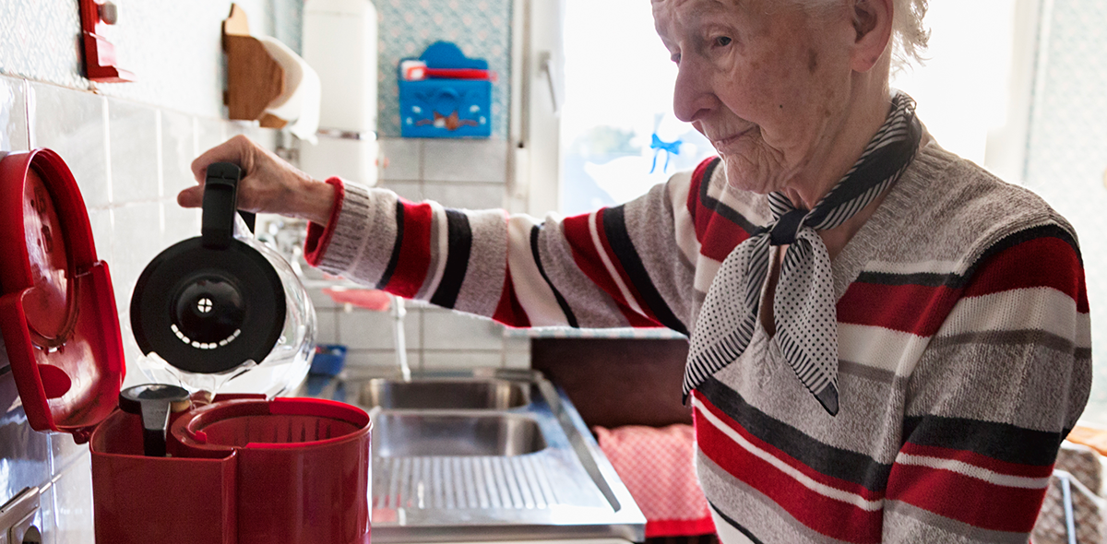
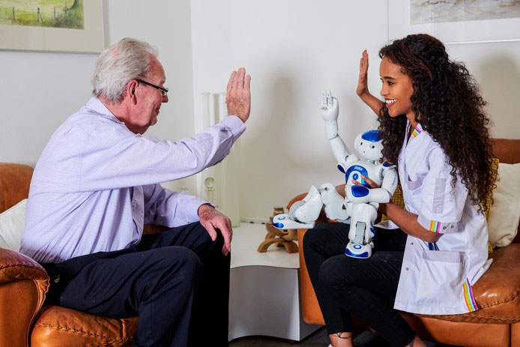
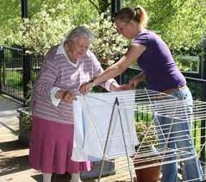
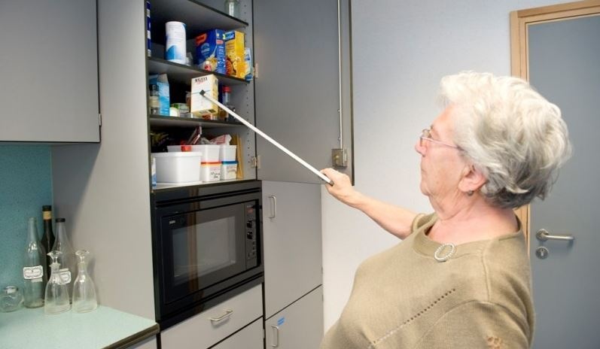

Slide 11
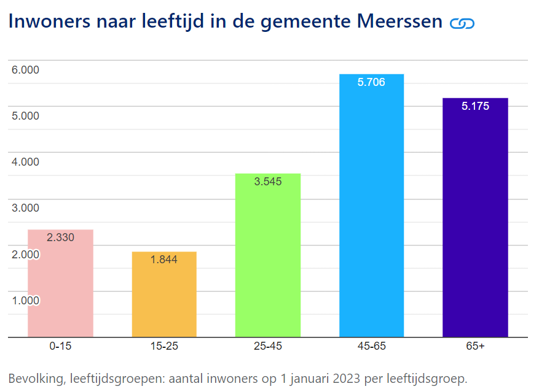

Slide 12
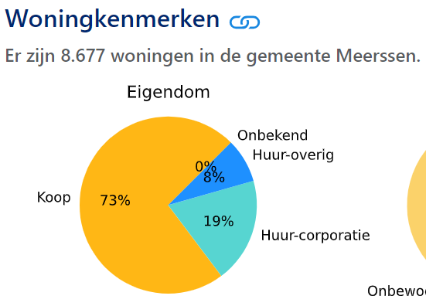

Slide 13
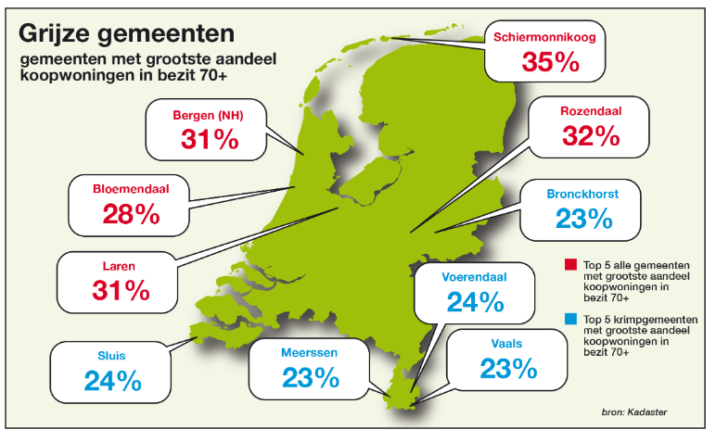

Slide 14
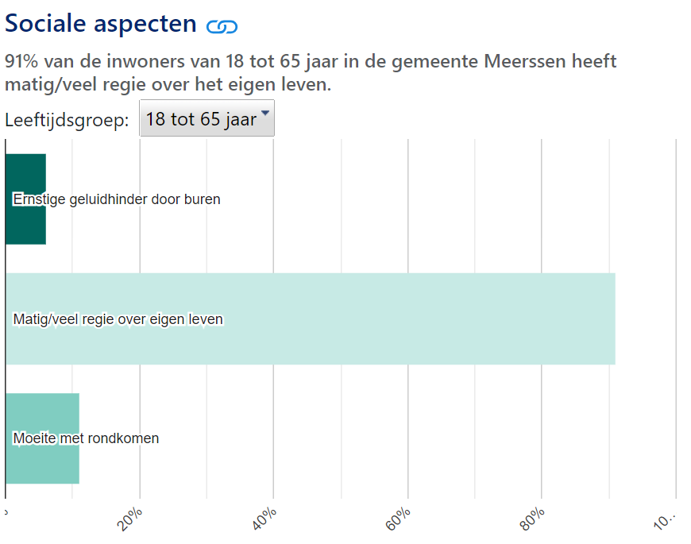
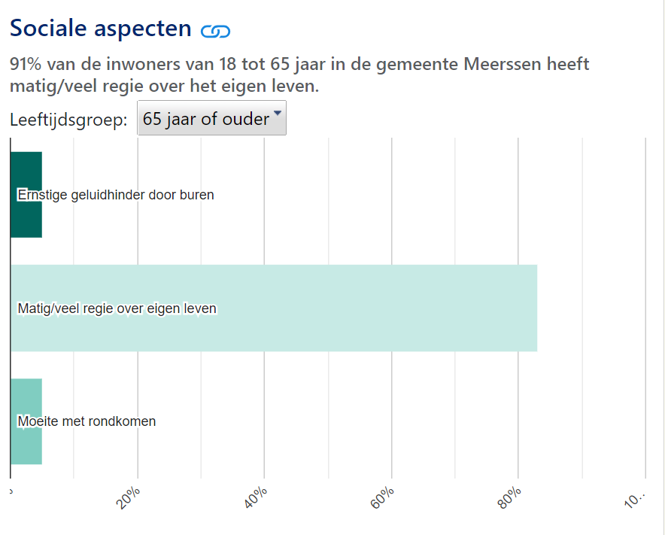

Slide 15
Verandering van het ‘ouder worden’ Dr. Erik van Rossum Lector Wijkgerichte Zorg

Slide 16
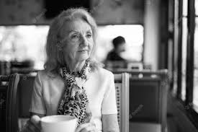
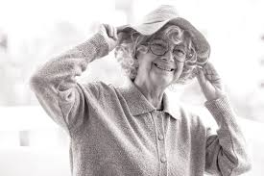
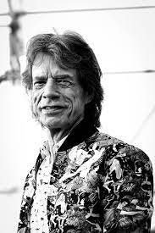
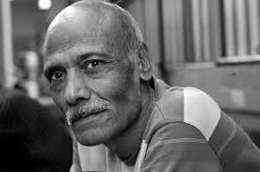
Enkele van deze foto’s komen uit ‘Vergeten Blikken’ een boek en expositie
met portretten van mensen met dementie in Zuyderland zorgcentra

Slide 17
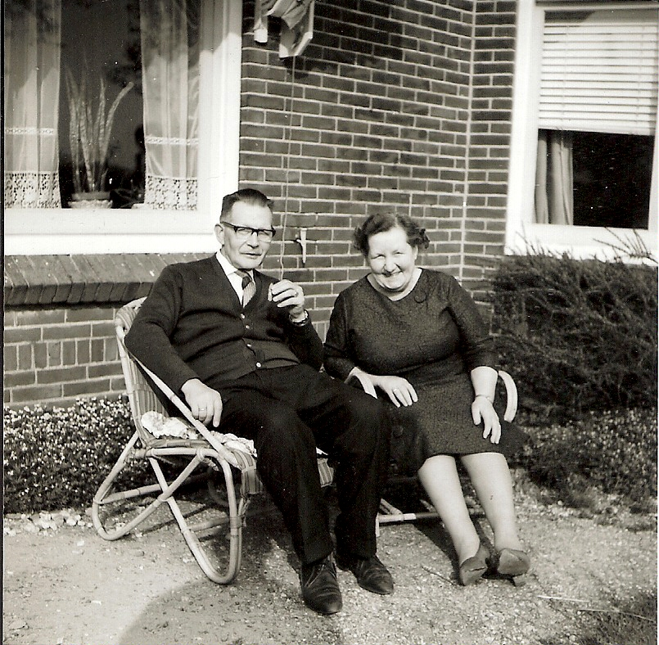
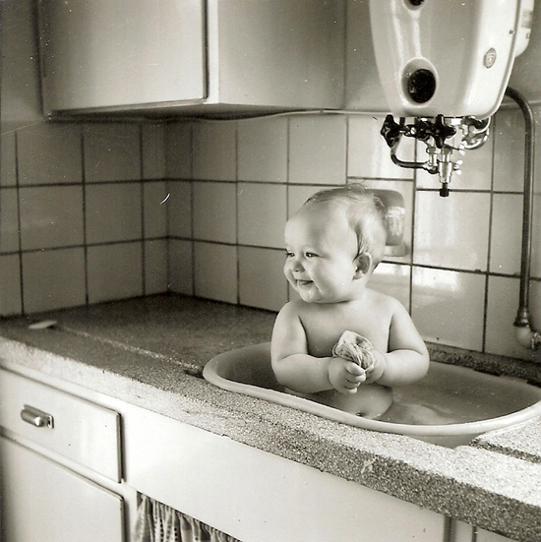
Jaren 60
- Opbouw verzorgingsstaat
- Levensverwachting ca. 70 jaar
- Na pensioen: “genieten van welverdiende rust”
- Woningnood

Slide 18
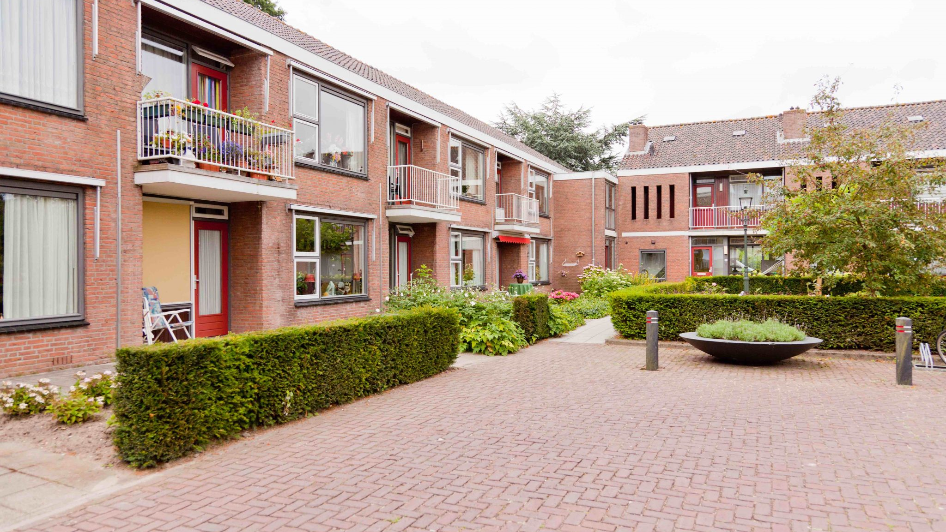
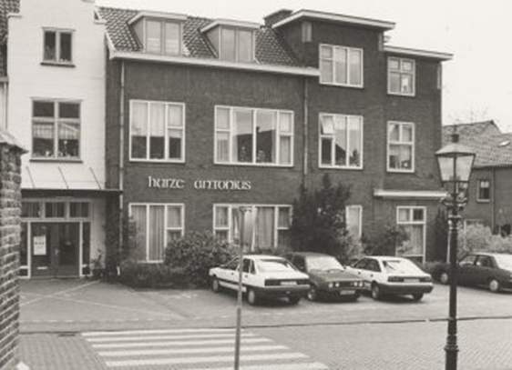

Slide 19
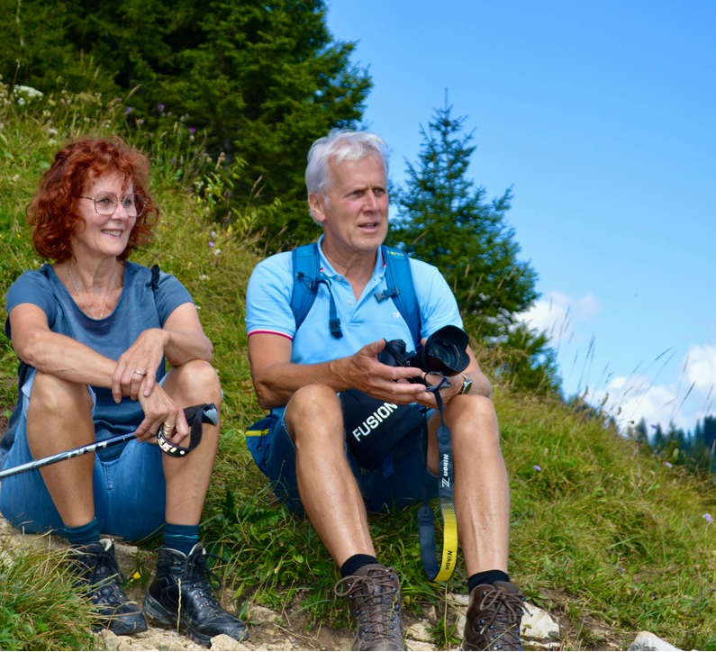
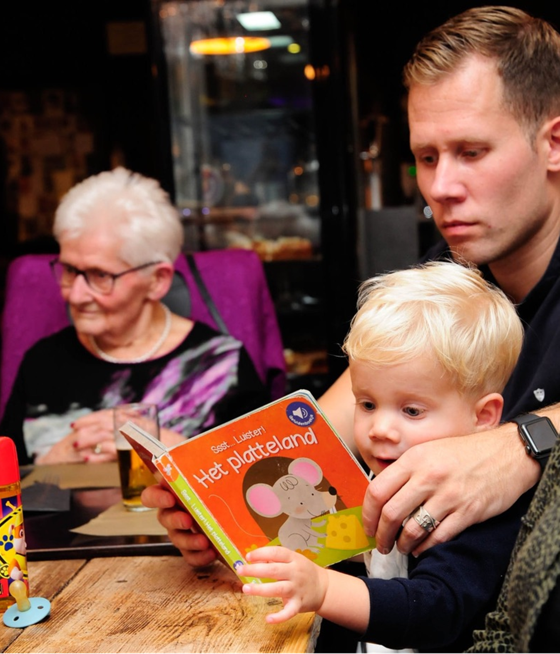
Rond 2020

Slide 20
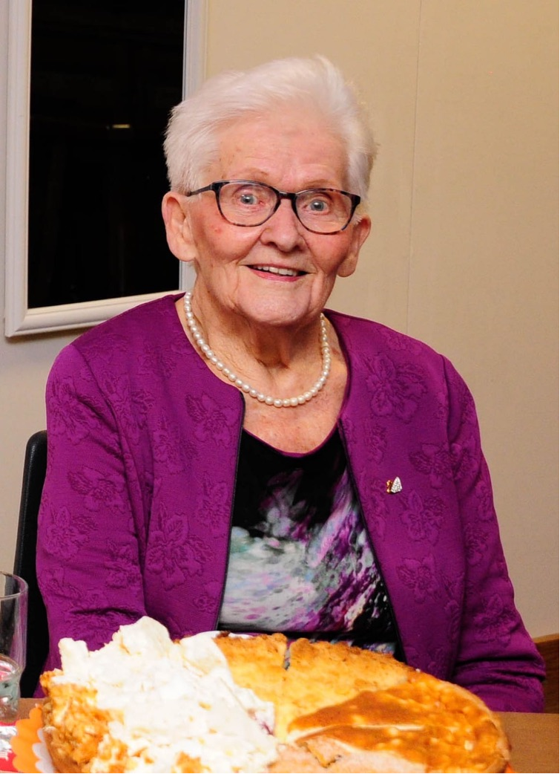
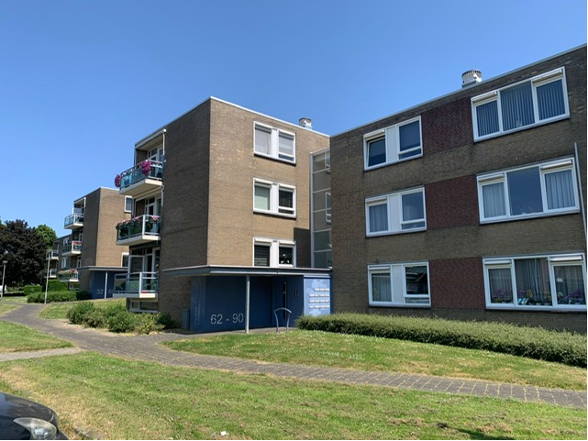
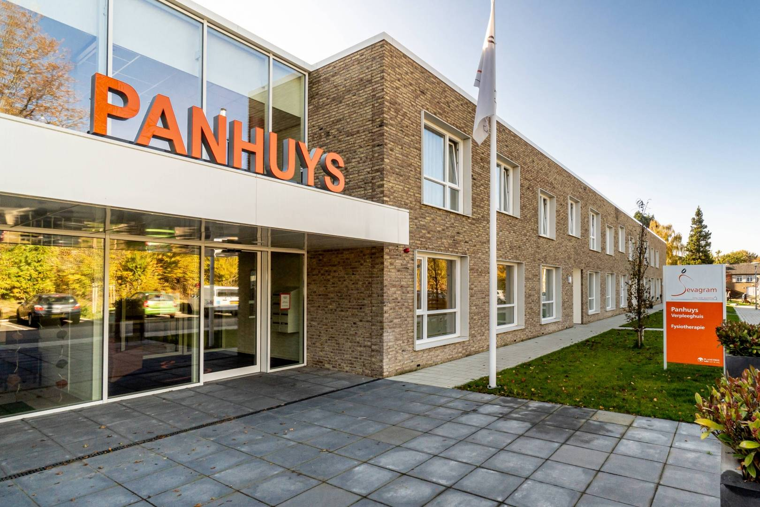

Slide 21
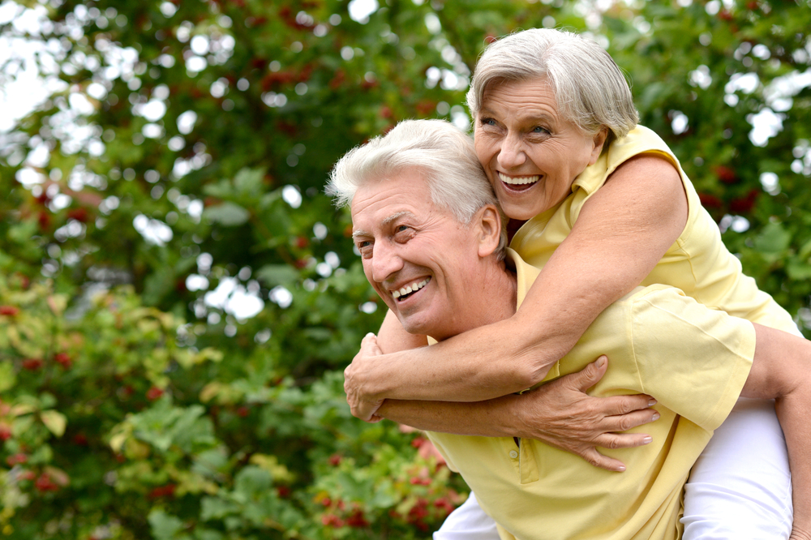
Levensverwachting bij geboorte
1900: 50 jaar
nu: 82 jaar (81 vs 83)
Levensfasen:
Jeugd
Werkzame leven
Extra – 3e – levensfase (ca 60e – 80e jaar)
Ouderdom

Slide 22
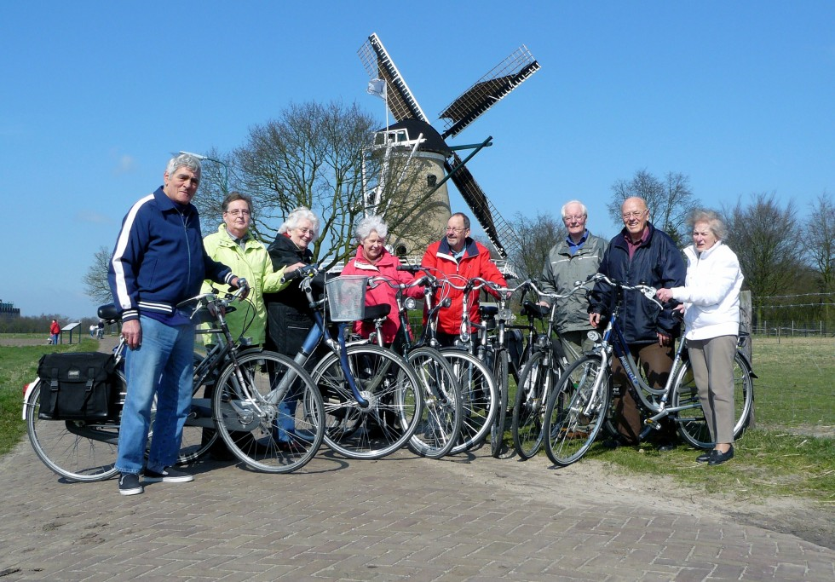
Met de meeste ouderen gaat het tot op hoge leeftijd goed !

Slide 23


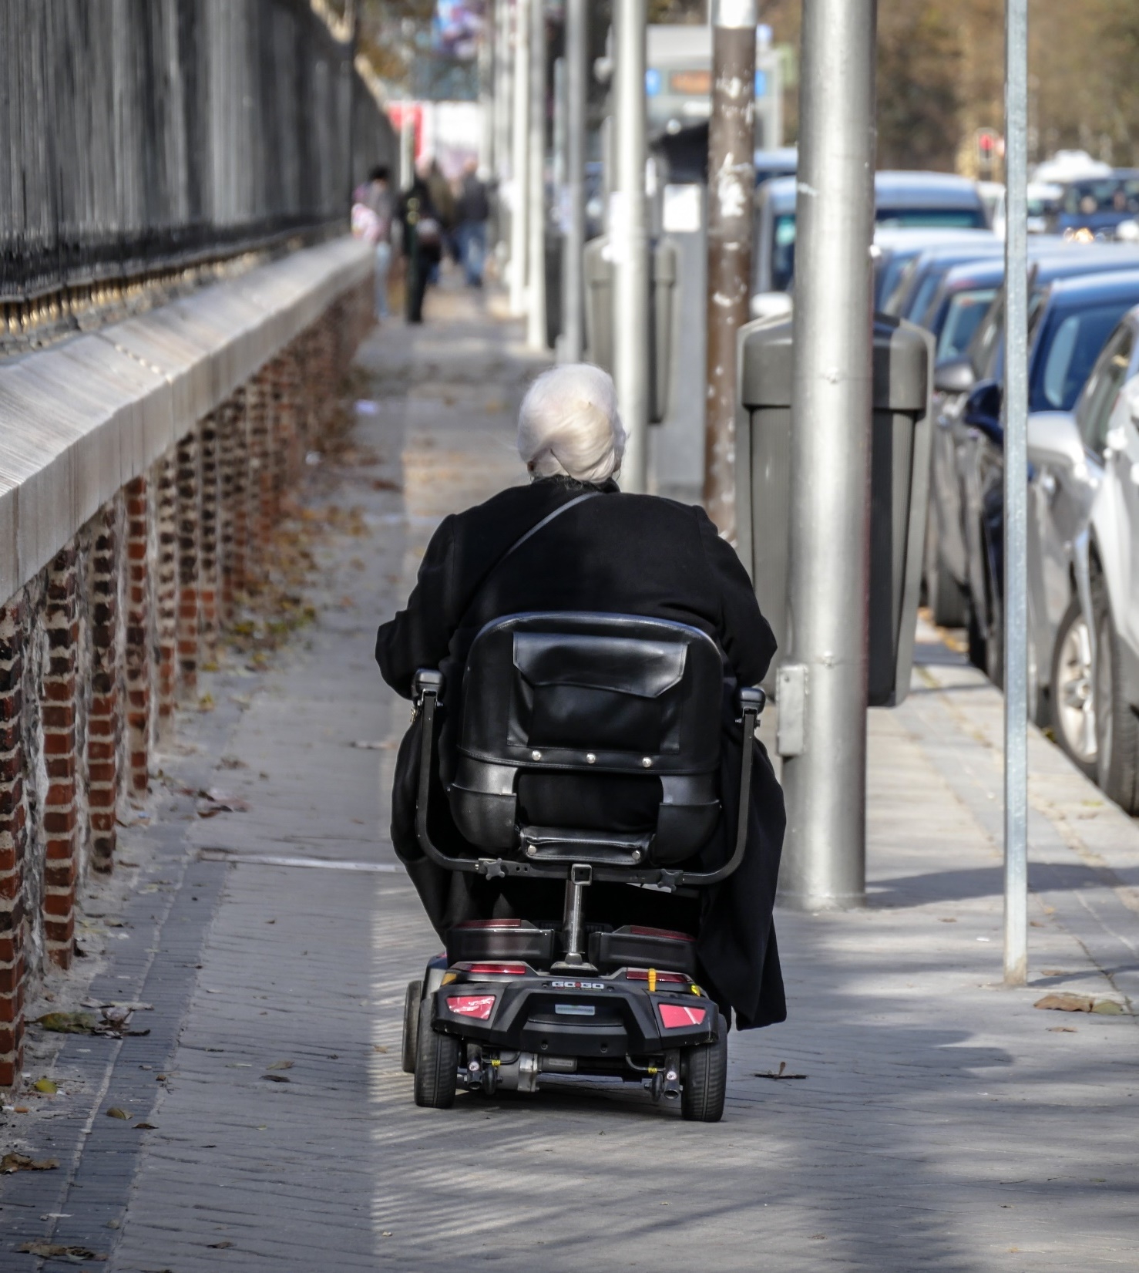
Gezondheids- paradox
Bron: Polder et al. “De gezondheidsepidemie, waarom wij gezonder én zieker worden” (2012)

Slide 24
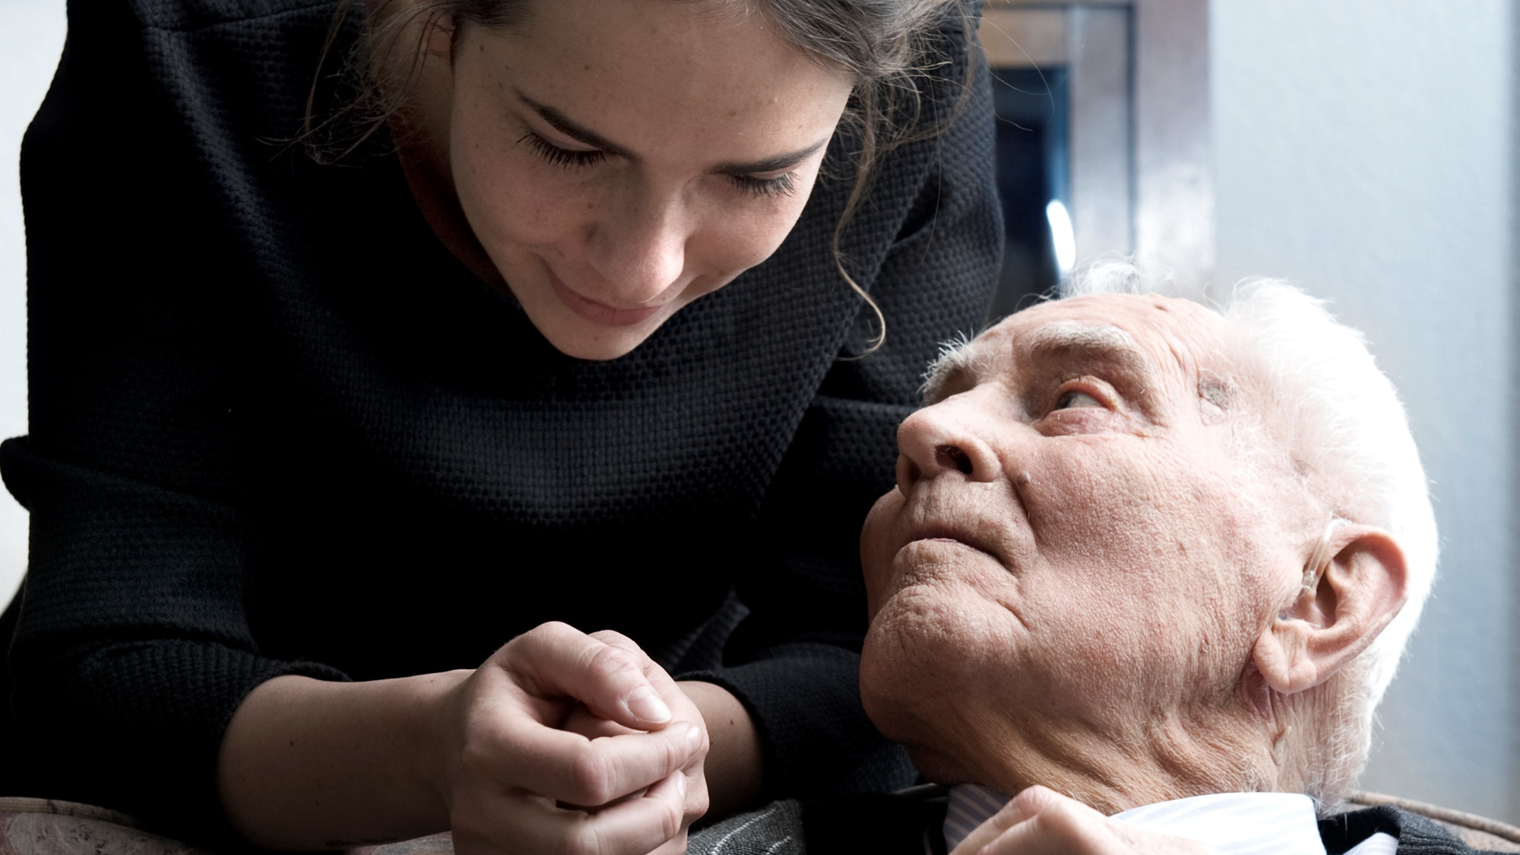
Ouder worden…
Deels anders dan vroeger
Sterkere wens om zelf regie te houden over belangrijke beslissingen (wonen, hulp, ….)
Deels niet anders. Kwaliteit van zorg en leven: * Aandacht, communicatie,
bejegening, afstemming * Meedoen en ertoe doen!

Slide 25
Een werkplaats voor de ondersteuning van thuiswonende ouderen

Slide 26
‘Twee generaties wijkverpleegkundigen’ Jantsje Hoogeveen (Buurtzorg) en Veronique Rousseau (Envida)

Slide 27

Interactief gedeelte

Slide 28
‘Hoe blijf je zelfredzaam en wat is daarvoor nodig?’
Beantwoord binnen jouw groep de volgende vragen en schrijf jullie antwoorden op:
1. Wat kan het ‘Zelfredzaam thuis wonen’ belemmeren?
2. Wat kan het ‘Zelfredzaam thuis wonen’ bevorderen?
3. Waar liggen uw behoeften ten aanzien van ‘Zelfredzaam thuis wonen’?
(Dit kunnen zowel behoeften zijn van de thuiswonende oudere, als mantelzorgers, zorg- en welzijnsprofessionals en andere betrokkenen)

Slide 29

Pauze met koffie en vlaai

Slide 30
In gesprek met… Karla Kuijt; over mantelzorg en haar visie op zelfredzaam thuis blijven wonen

Slide 31
‘Mijn oma krijgt zorg’ en ‘Reablement onderzoek’ Dr. Stan Vluggen

Slide 32
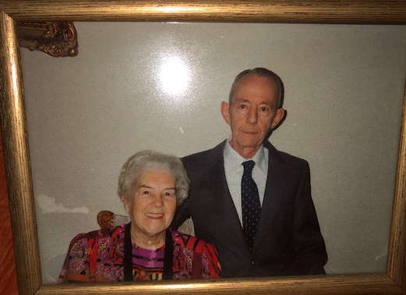
Ca. 2000
1921 - 2018

Slide 33
96
83.1
62.5

Slide 34
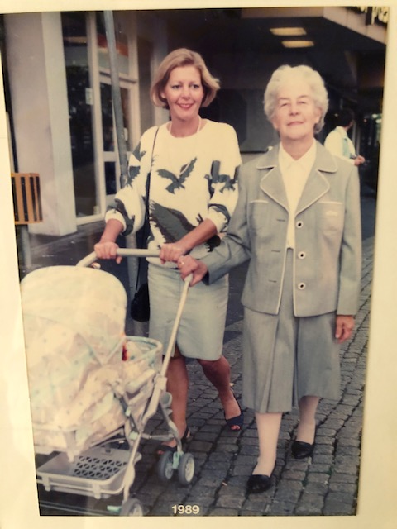
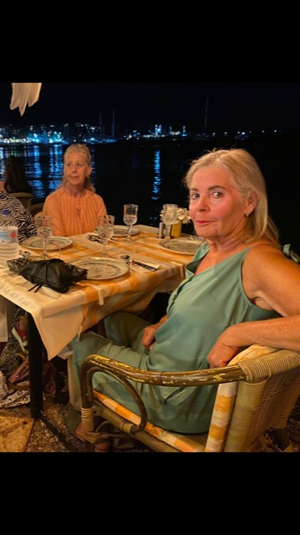
68
72

Slide 35
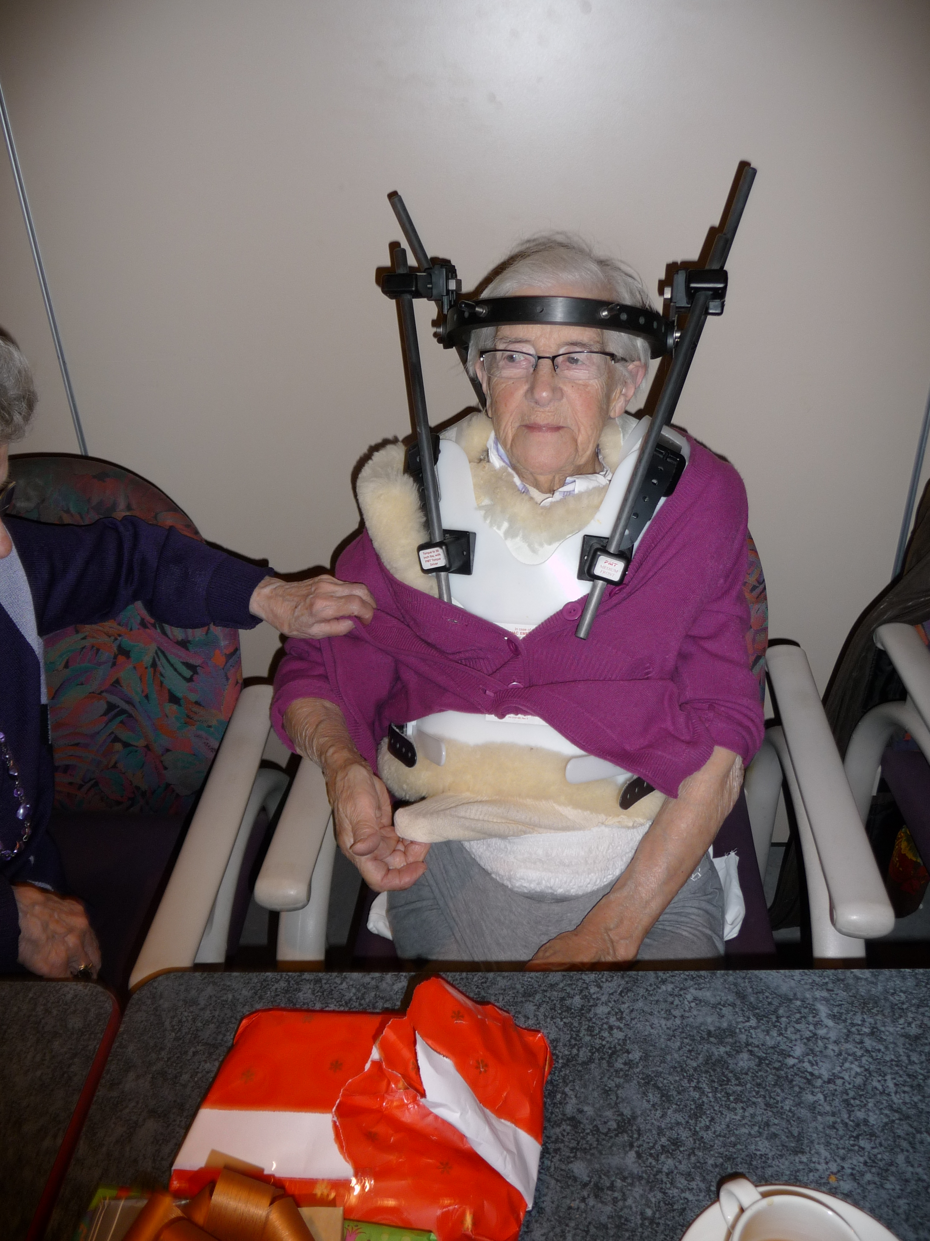

Slide 36
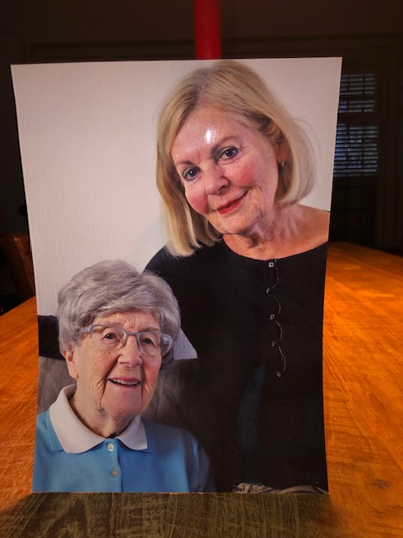

Slide 37
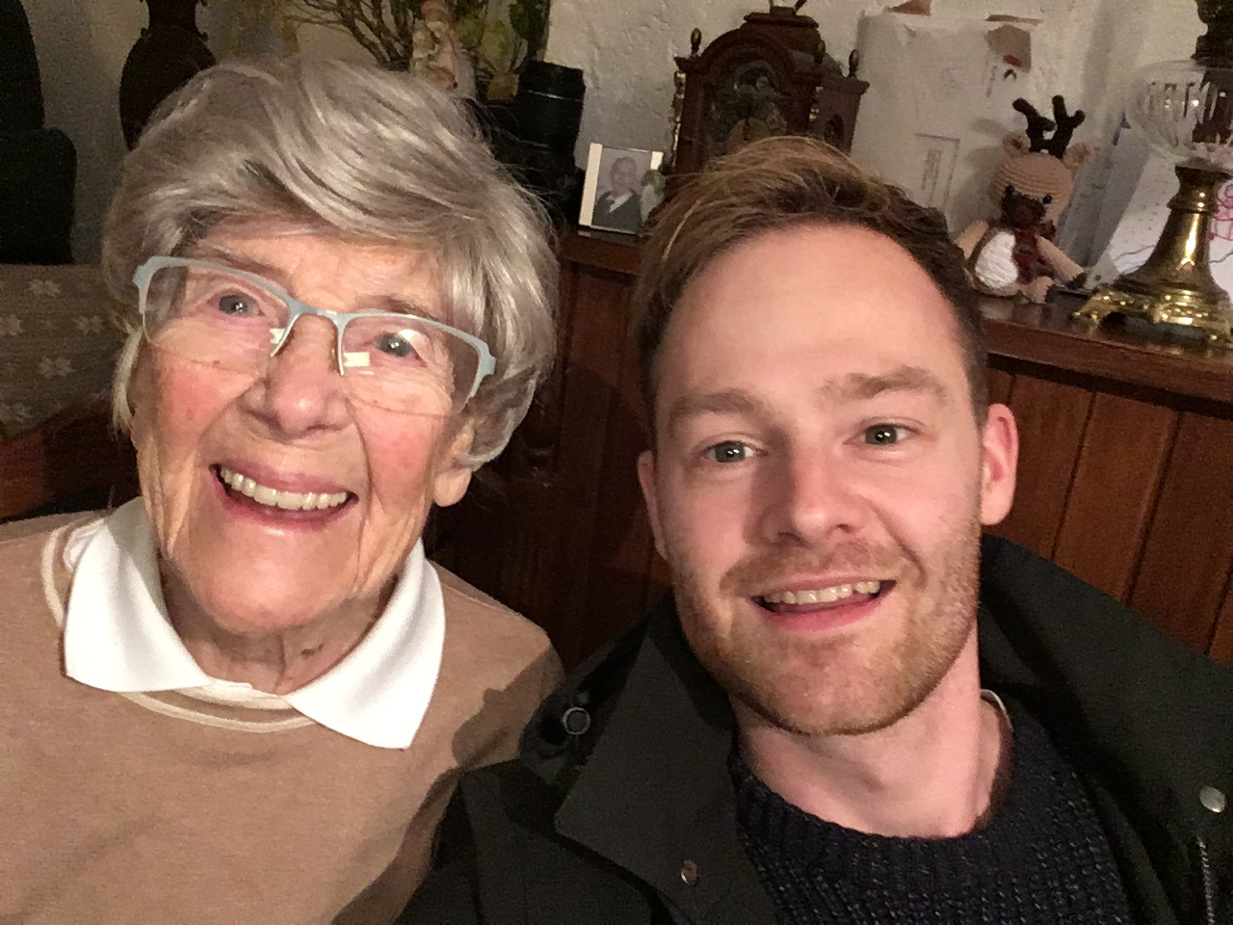
2017

Slide 38
ReAblement:
Toekomstig onderzoek binnen wijkleercentrum

Slide 39




Van doen ‘voor’ naar doen ‘met’
‘De client helpen zichzelf te helpen’

Slide 40

Groepsgesprek met verpleegkundigen en verzorgenden
24 oktober 13:30 – 15:00
Groepsgesprek thuiswonende ‘ouderen’
27 oktober 09:30 – 11:00
Meedoen? stan.vluggen@zuyd.nl

Slide 41
Slotwoord dagvoorzitter en panel dr. Jerome van Dongen

Slide 42
Netwerk- gelegenheid met soep en broodjes Dank voor uw komst!

